Slide 1


Universidad
Nacional Autónoma
De México
Facultad de Ciencias
Análisis Multivariado
Profesor: José Salvador Zamora Muñoz
Adjuntas: Karina Miranda Ruíz
Claudia González González
Equipo: Cedillo Gil Ricardo
León Morales Cecilia
Peña Alarcón Raquel
Zuñiga Beristain Ricardo
Proyecto Final
“Determinantes para la elección de estudio superior”

Slide 2
Temario:
Introducción
Formato de encuesta
Análisis Descriptivo
Análisis de Correspondencias entre las variables
Licenciatura vs Escuela de Procedencia
Licenciatura vs Promedio
Licenciatura vs Zona de residencia
Licenciatura vs Medio de transporte
Licenciatura vs Género

Slide 3
Introducción
Objetivo: Conocer algunos factores que pueden llegar a ser determinantes para la elección de carrera.
En particular nos enfocamos en los estudiantes de la facultad de ciencias, es decir, los sujetos en estudio fueron estudiantes de las carreras de Actuaría, Biología, Ciencias de la Computación, Ciencias de la Tierra, Física y Matemáticas.
Los factores (variables) que consideramos en el estudio son:
Licenciatura: Esta variable hace referencia a la carrera que estudian los estudiantes encuestados. Como los sujetos encuestados pertenecían únicamente a la Facultad de Ciencias de la UNAM entonces las carreras a consideración fueron: Actuaría, Biología, Ciencias de la Computación, Ciencias de la Tierra, Física y Matemáticas, con los nombres clave: A, B, CC, CT, F y M, respectivamente.

Slide 4
Género: Sexo de las personas encuestadas; Femenino y Masculino, con claves: F y M, respectivamente.
Escuela de Procedencia: Hace referencia a la escuela de la que provenían los estudiantes encuestados, esta variable se clasificaba como: Preparatoria, CCH, Privada u Otra.
Promedio actual: En principio se les pregunto a los encuestados sobre su promedio en escala continua, sin embargo, nuestro análisis se basó en variables discretas, por tanto tomamos la decisión de discretizar esta variable con el siguiente formato:
x<7 – malo
7<x<8 – Regular
8<x<9 – Bueno
9<x<10 – Muy Bueno
Medio de Transporte: Se le pregunto a los encuestados cual era el transporte más usado por ellos para trasladarse a la Facultad. La respuesta a esta pregunta se registró en esta variable con la siguiente escala: T. Público, T. Privado y A pie.
Zona de residencia: Esta variable contiene la zona donde viven los encuestados. Se registró de la siguiente manera: Norte, Sur, Este, Oeste, Centro y Sur-Este.

Slide 5
Formato de encuesta.
Análisis de Correspondencias entre las variables
Licenciatura vs Escuela de Procedencia
Licenciatura vs Promedio
Licenciatura vs Zona de residencia
Licenciatura vs Medio de transporte
Licenciatura vs Género
Id. | Licenciatura | Género | Escuela de Procedencia | Promedio | Transporte | Zona

Slide 6
El método multivariado que usamos para en este estudio fue el de Correspondencias Simples. La forma en que se empleó este método fue dos a dos, es decir, se realizó análisis de correspondencias simples entre la variable Licenciatura con cada una del resto de las variables (Licenciatura vs Escuela de procedencia, Licenciatura vs Genero, etc.).
Es importante mencionar que las variables antes mencionadas son de tipo cualitativo, ya que para realizar análisis de correspondencias simples se requiere de este tipo de variables.

Slide 7
Análisis Descriptivo
La encuesta se realizó a 325 alumnos de la Facultad de Ciencias.

Slide 10
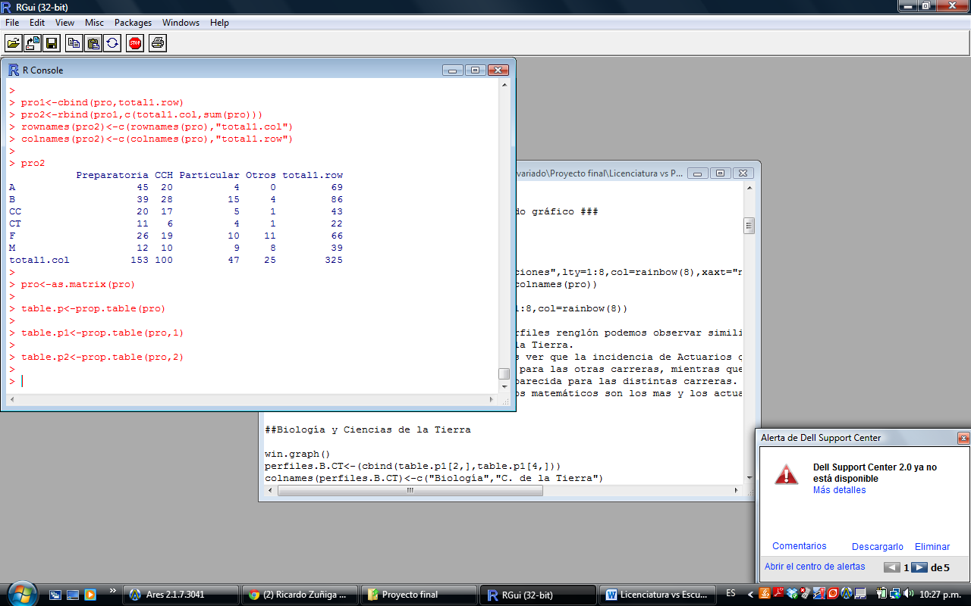
Análisis de Correspondencias Simple entre las variables: Licenciatura vs Escuela de Procedencia

Slide 11
Perfiles Renglón

Slide 12
Perfiles Columna

Slide 13
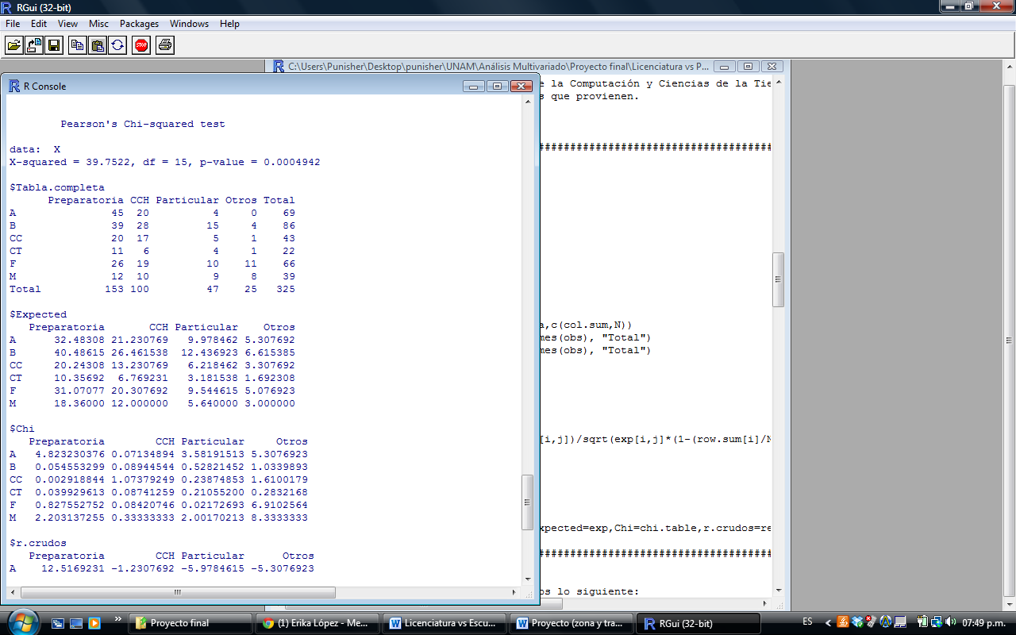
Asociación Renglón-Columna

Slide 14
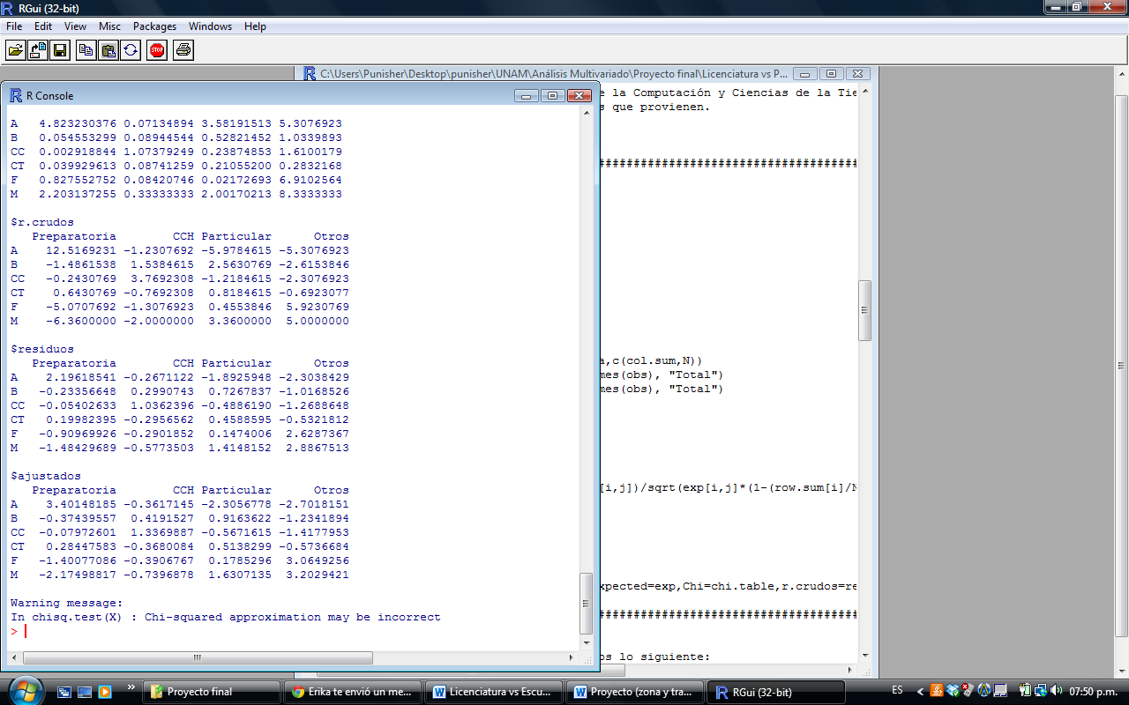
Análisis de Residuos
Residuos Crudos
Diferencias notables:
Preparatoria y Actuaría
CCH y Ciencias de la Computación
Otros y Física
Particular y Matemáticas
Otros y Matemáticas
Particular y Actuaría
Otros y Actuaría
Preparatoria y Física
Preparatoria y Matemáticas

Slide 15
Estadístico
En cuanto a los estadísticos de la prueba ji-cuadrada vemos que los más grandes son:
Actuaría con Preparatoria, Particular y Otros.
Física y Otros.
Matemáticas con Preparatoria, Particular y Otros.

Slide 16
Residuos Ajustados
Respecto a los residuos ajustados, las variables que cuentan con valores elevados son Actuaría con Preparatoria (nuevamente),y Matemáticas y Física con la variable Otros. Esto confirma lo anteriormente dicho, la asociación entre estas variables es fuerte pues sus residuos, tanto crudos como ajustados son significativamente grandes.
Es importante aclarar que al calcular estas tablas aparece un mensaje el cual advierte la posible existencia de error al momento de aproximar el valor de la Ji-Cuadrada, esto se puede deber a la cantidad de información utilizada.

Slide 17
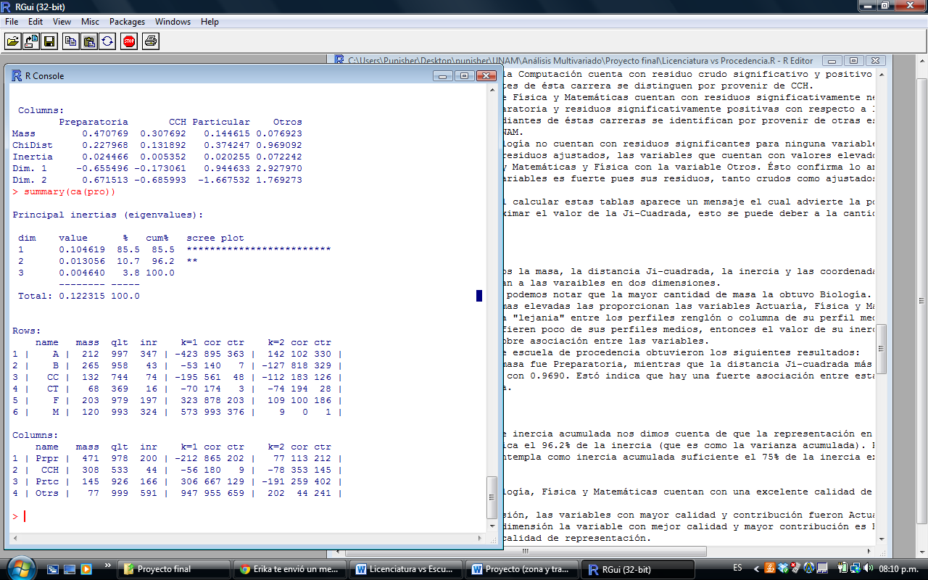
Análisis en dos dimensiones

Slide 18
Análisis en dos dimensiones Renglones
Las variables Actuaría, Biología, Física y Matemáticas cuentan con una excelente calidad de representación en dos dimensiones.
Respecto a la primera dimensión, las variables con mayor calidad y contribución fueron Actuaría y Matemáticas, mientras que en la segunda dimensión la variable con mejor calidad y mayor contribución es Biología. Las otras variables cuentan con mala calidad de representación.

Slide 19
Análisis en dos dimensiones Columnas
Las variables Preparatoria, Particular y Otros cuentan con calidad de representación muy buena.
Las variables Preparatoria y Otros se encuentran muy bien representadas en la primer dimensión, mas aún, la contribución más alta en esta dimensión proviene de la variable Otros. La segunda dimensión no cuenta con variables de escolaridad bien representadas ni que contribuyan en gran medida.

Slide 20
Biplot

Slide 21
Asociaciones en el Biplot
Renglón-Renglón
Biología y Ciencias de la Tierra.
Columna-Columna
Preparatoria y CCH.
Renglón-Columna
Biología y CCH.
Ciencias de la Tierra y CCH.
Actuaría y Preparatoria.
Física y Matemáticas con Otras.

Slide 22
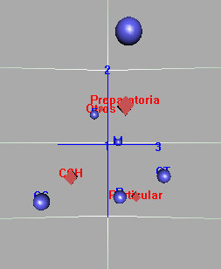
Biplot en 3D
Nótese que efectivamente CC y CT se encuentran mal representadas en dos dimensiones.
De igual manera podemos notar que CCH se encuentra mal representada.

Slide 23
Distancia de Benzécri

Slide 24
CONCLUSIÓN:
Actuaría{Preparatoria
Matemáticas{Otras
Física

Slide 25
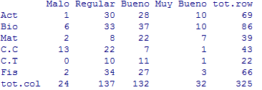
Análisis de Correspondencias Simple entre las variables: Licenciatura vs Promedio

Slide 26
Perfiles renglón

Slide 27
Semejanzas

Slide 28
Perfiles Columna

Slide 29
Semejanzas

Slide 30

Asociación Renglón-Columna

Slide 31
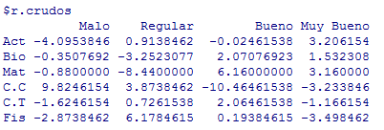
Análisis de Residuos
Residuos Crudos
Diferencias notables:
Actuaria con Malo
Biologia con Regular
Matematicas con Regular
Matemáticas con Bueno
Ciencias de la computacion con Malo
Ciencias de la computacion con Bueno
Tipo de Relacion
Negativa
- Positiva

Slide 32
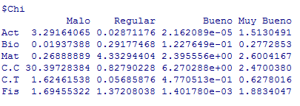
Estadístico
Observamos que los pesos mas grandes los tienen:
Actuaria con Malo
Matemáticas con Regular
Ciencias de la computación con Bueno y con Malo, resaltando esta ultima, ya que es el mayor peso en toda la tabla.

Slide 33
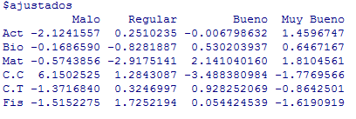
Residuos Ajustados
Promedio Malo:
Los residuos grandes son de Actuaría y Ciencias de la Computación, negativo y positivo, correspondientemente, otorgandonos lo siguiente: Actuarios no tienen mal promedio y computologos si.
Promedio Regular
El residuo mas grande le pertenece a Matematicas, siendo este negativo, nos indica que los matematicos no suelen tener un promedio regular, no son «medianones»
Promedio Bueno
Observamos que los mayores residuos corresponden a Matematicas (positivo) y Ciencias de la Computacion (negativo), reafirmandonos los dos puntos anteriores.
Promedio Muy Bueno
No hay un residuo sobresaliente.

Slide 34
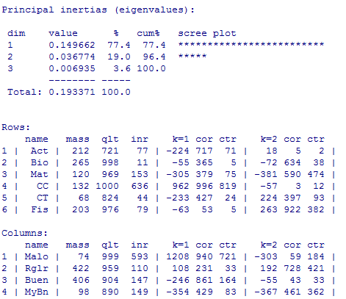
Análisis

Slide 35
Análisis Renglones
Calidades
Excelente para Ciencias de la Computación
Aceptable para Biologia, Matematicas y Fisica.
Cuestionables para Ciencias de la Tierra y Actuaria.
Masa
La mayor masa es aportada por Biología, ya que, hay mayor numero de encuestados biólogos, como se observo al inicio del análisis.
Contribución
Ciencias de la Computacion con la mayor contribucion.

Slide 36
Análisis Columnas
Contribución
La mayor contribucion esta dada por promedio Malo, la cual es una variable que nos genera «ruido»
Masa
La variable que tiene mayor masa es la de Regular.
Calidades
La variable promedio Malo es la que se encuentra mejor representada, con una calidad casi perfecta, y Muy Bueno con la peor calidad en dos dimensiones, puede que viva en R3

Slide 37
Biplot

Slide 38
Asociaciones en el Biplot
Renglón-Renglón
Observamos cercanía entre actuaria, ciencias de la tierra y biología.
Columna-Columna
Observamos cercanía entre Muy Bueno y Bueno, lo que habíamos notado al inicio con los perfiles.
Renglón-Columna
Malo y Ciencias de la Computación.
Matemáticas con Muy Bueno y
Bueno.
Actuaría con Bueno

Slide 39
Distancia de Benzécri

Slide 40
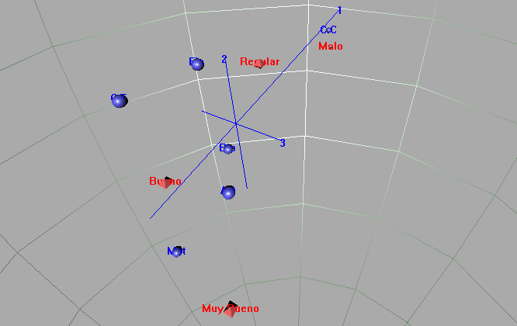
Gráfica en 3d
Observamos que Muy Bueno y Ciencias de la Tierra se encuentran mejor representadas en una tercera dimensión, como se había visto antes, en la calidad.

Slide 41
CONCLUSIÓN
Ciencias de la Computación{Promedio Malo
Matematicos{-Promedio Regular
Fisicos, Biologos y Tierrologos{Promedio Regular
Actuarios{Promedio Bueno

Slide 42
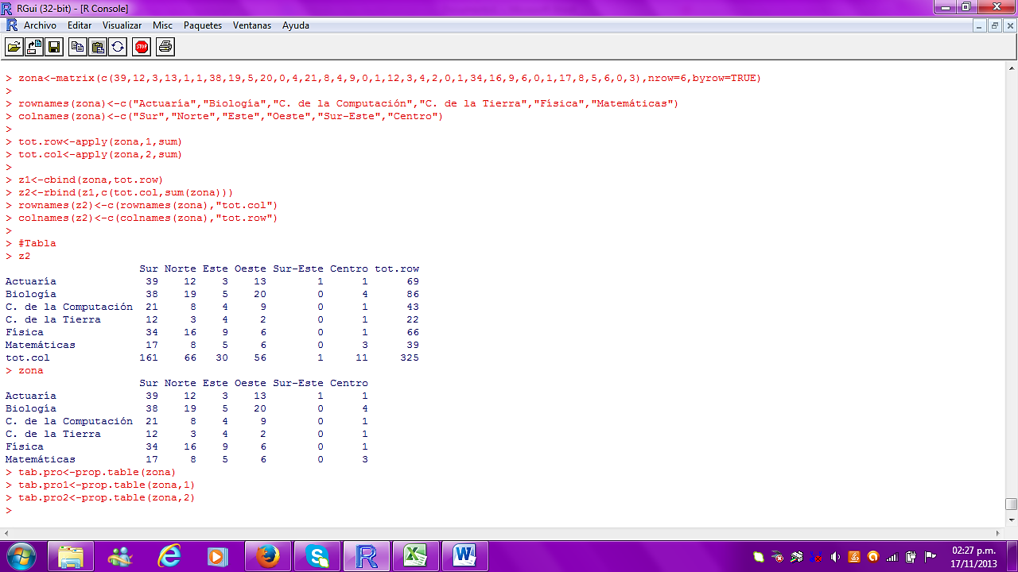
Análisis de Correspondencias Simple entre las variables: Licenciatura vs Zona de Residencia

Slide 43
Perfiles renglón

Slide 44
Semejanzas

Slide 45
Perfiles Columna

Slide 46
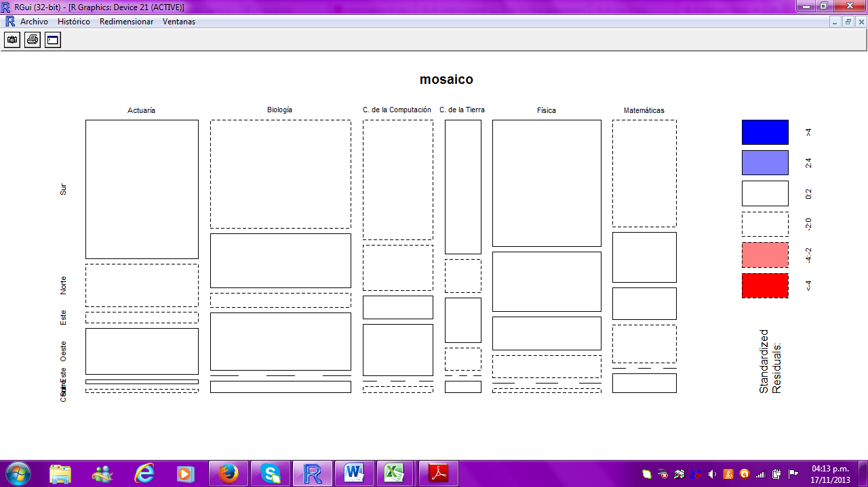
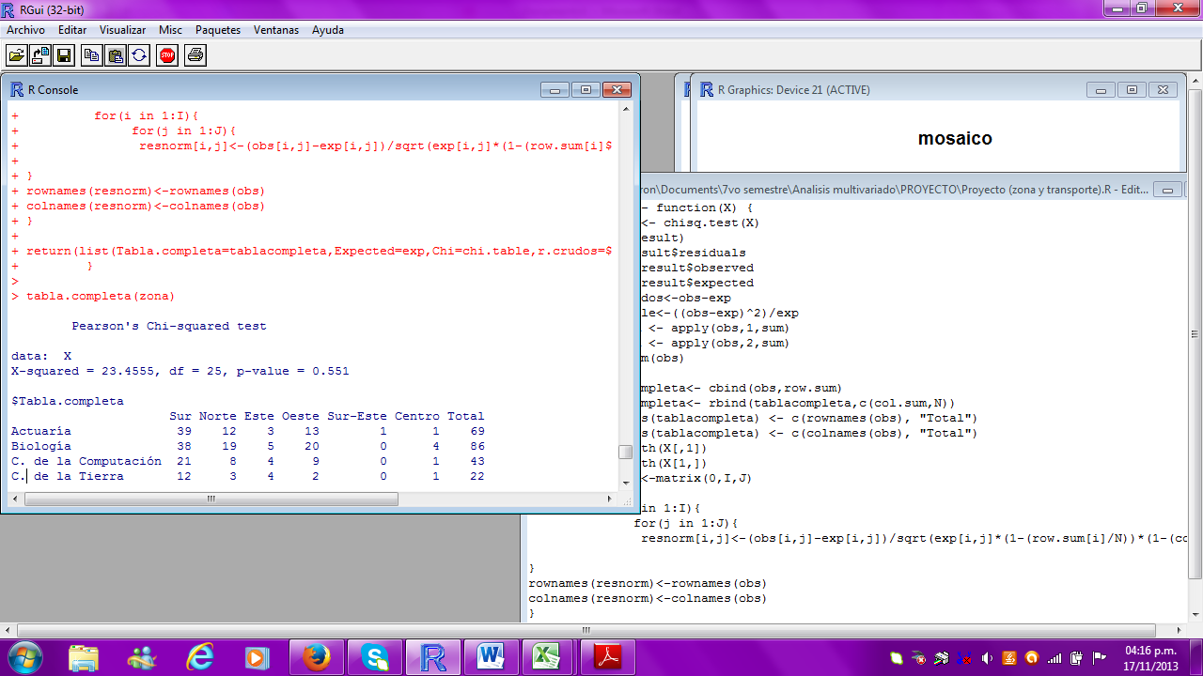
Asociación Renglón-Columna

Slide 47
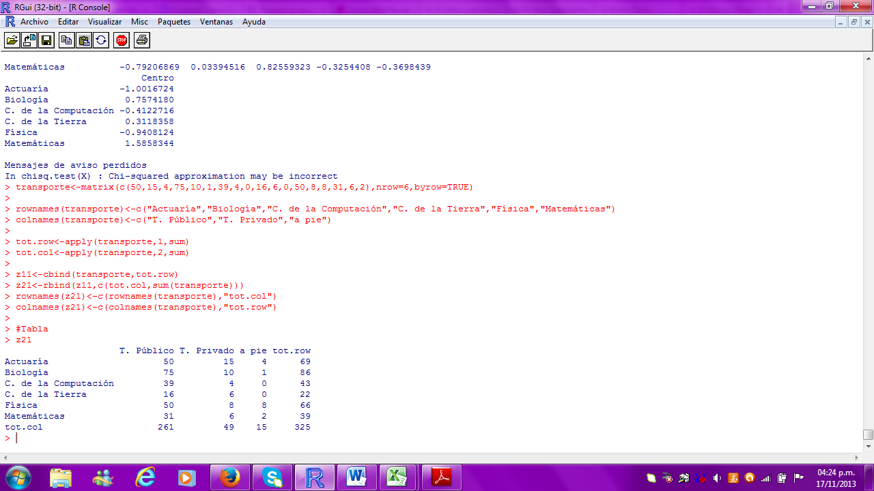
Análisis de Correspondencias Simple entre las variables: Licenciatura vs Medio de Transporte

Slide 48
Perfiles Renglón

Slide 49
Perfiles Columna

Slide 50
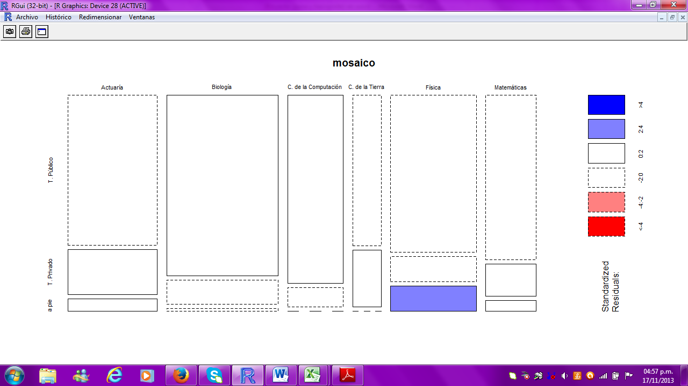
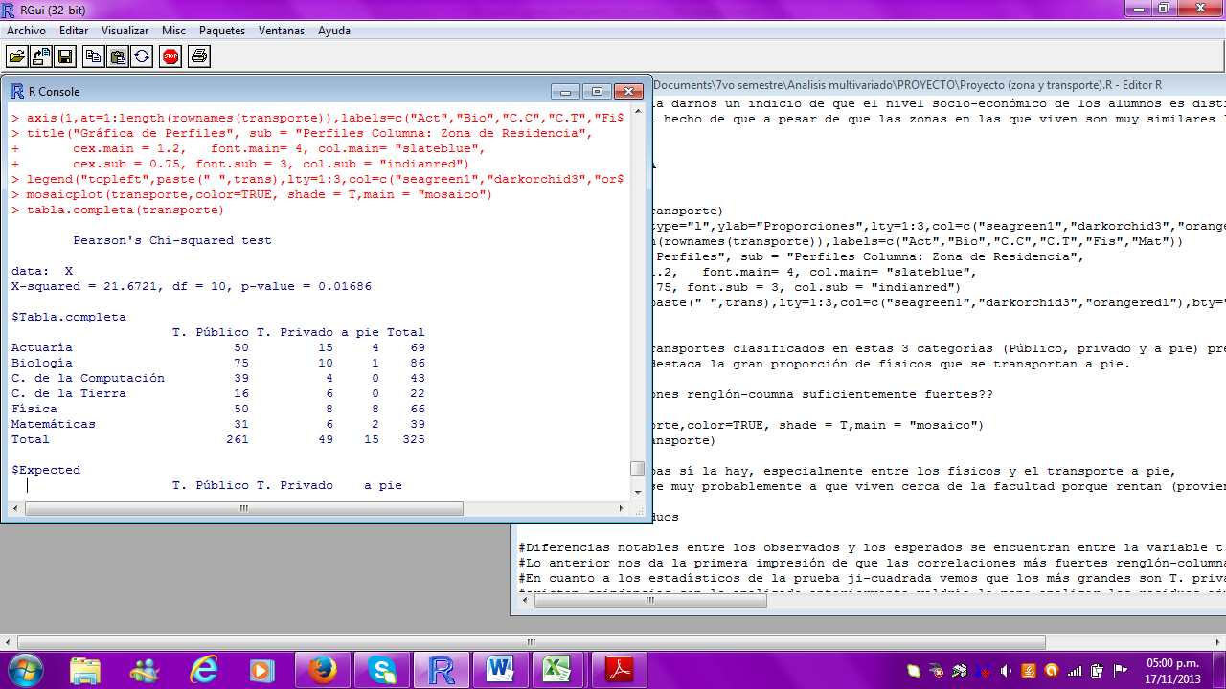
Asociación Renglón-Columna

Slide 51
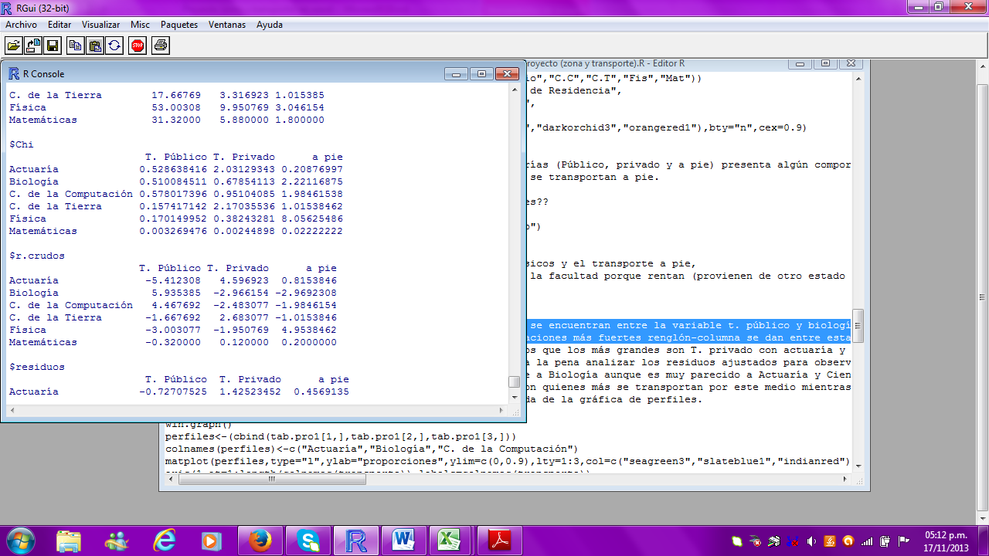
Análisis de Residuos
Residuos Crudos
Diferencias notables:
Transporte público y Biología.
Transporte privado con Actuaría y C. de la Tierra
Física y Transporte a pie.
Transporte público y Actuaría.
Transporte privado y Biología.

Slide 52
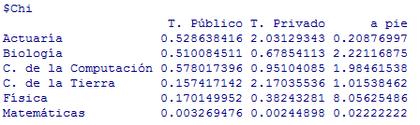
Estadístico
En cuanto a los estadísticos de la prueba ji-cuadrada vemos que los más grandes son:
Transporte Privado con Actuaría y Ciencias de la Tierra.
Transporte Público con Biología y Ciencias de la Computación, cuyas magnitudes son muy semejantes.
Física con Transporte a pie.

Slide 53
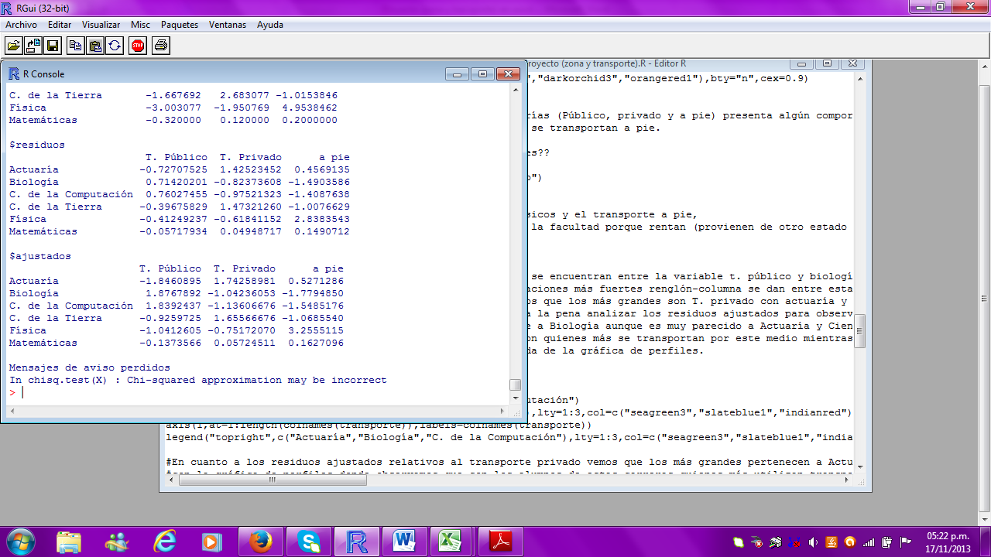
Residuos Ajustados
Transporte público:
El residuo más grande pertenece a Biología aunque es muy parecido al de Actuaría y Ciencias de la Computación, sin embargo, la correlación es negativa para Actuaría.
Transporte privado:
Los más grandes pertenecen a Actuaría y a Ciencias de la Tierra.
El mayor residuo corresponde al cruce entre el transporte a pie y la carrera de Física.

Slide 54
Análisis en una dimensión Renglones
Calidades
Muy malas para Actuaría y Ciencias de la Tierra
Aceptable para Física
Matemáticas vive prácticamente en una dimensión.
Masa
La mayor masa es aportada por Biología, cuya contribución es la segunda más alta.
Contribución
Física tiene la mayor contribución.
Ciencias de la Computación, cuya contribución es muy parecida a la de Biología.

Slide 55
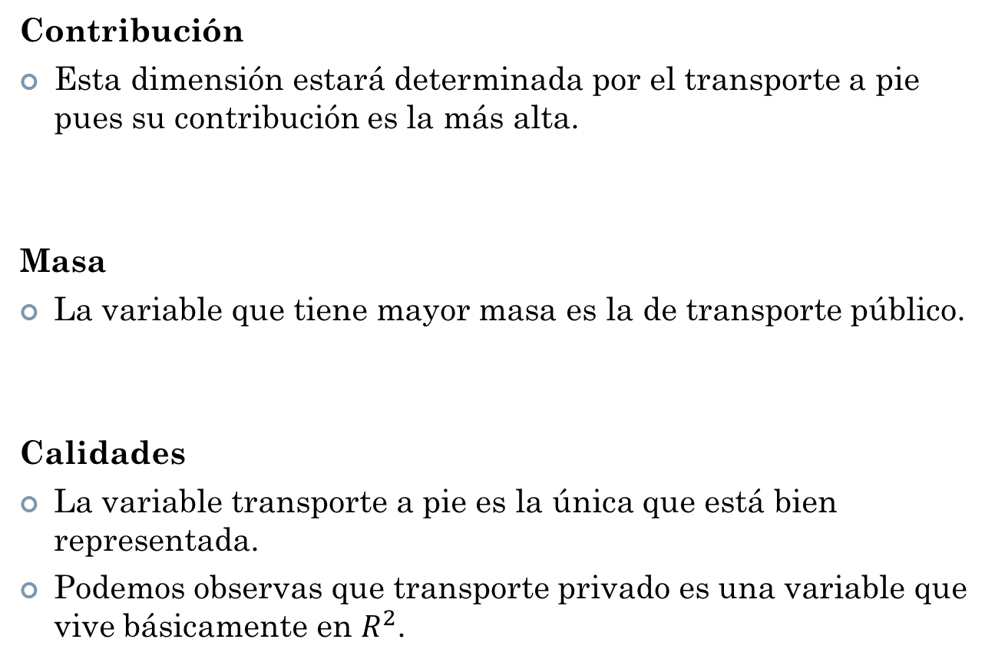
Análisis en una dimensión Columnas
Contribución
Esta dimensión estará determinada por el transporte a pie pues su contribución es la más alta.
Masa
La variable que tiene mayor masa es la de transporte público.
Calidades
La variable transporte a pie es la única que está bien representada.
Podemos observas que transporte privado es una variable que vive básicamente en $R^{2}$.

Slide 56
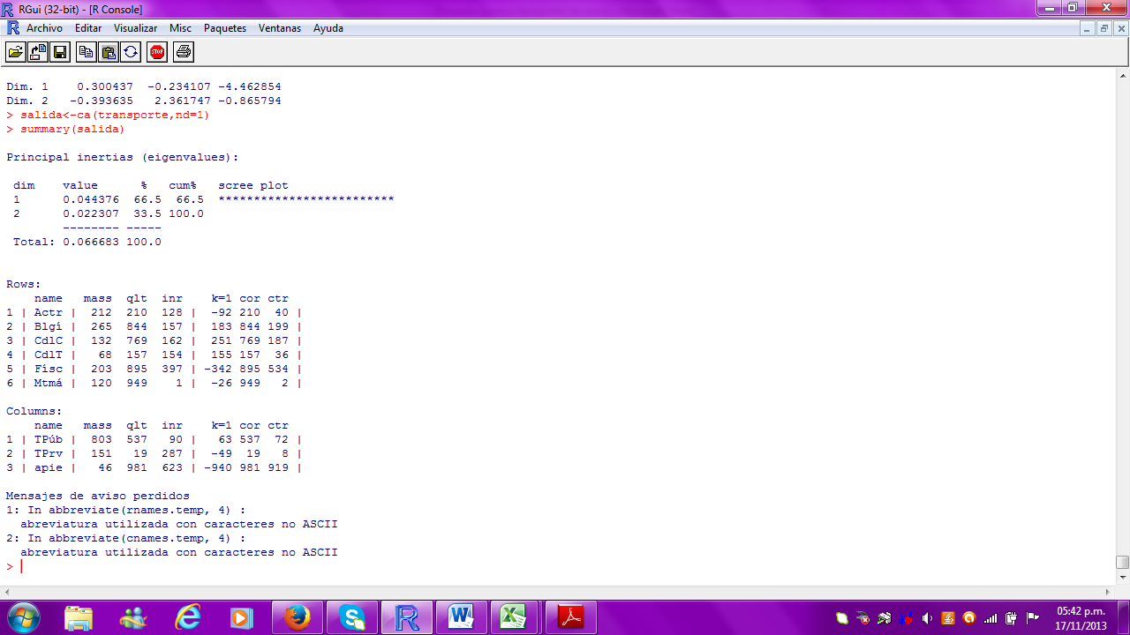
Análisis en una dimensión
¿Inercia?

Slide 57
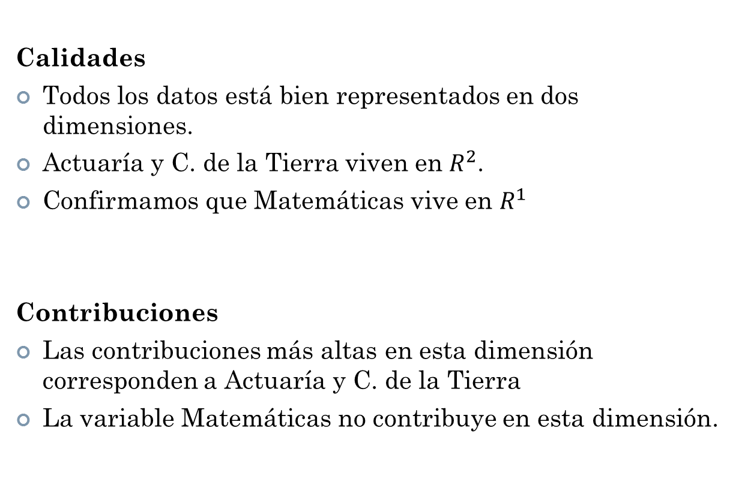
Análisis en dos dimensiones Renglones
Calidades
Todos los datos está bien representados en dos dimensiones.
Actuaría y C. de la Tierra viven en $R^{2}$.
Confirmamos que Matemáticas vive en $R^{1}$
Contribuciones
Las contribuciones más altas en esta dimensión corresponden a Actuaría y C. de la Tierra
La variable Matemáticas no contribuye en esta dimensión.

Slide 58
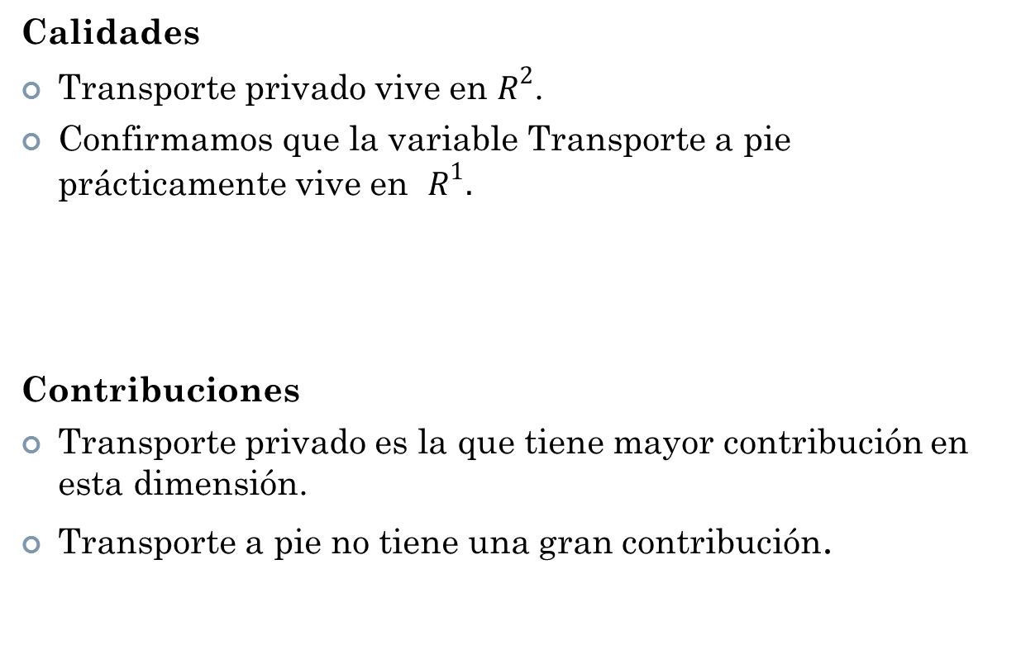
Análisis en dos dimensiones Columnas
Calidades
Transporte privado vive en $R^{2}$.
Confirmamos que la variable Transporte a pie prácticamente vive en $R^{1}.$
Contribuciones
Transporte privado es la que tiene mayor contribución en esta dimensión.
Transporte a pie no tiene una gran contribución.

Slide 59
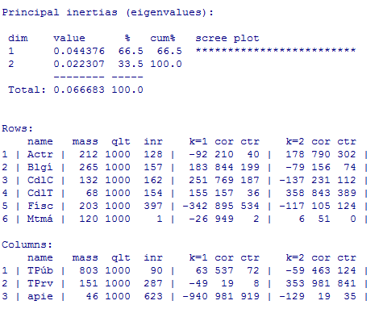
Análisis en dos dimensiones
¿Inercia?

Slide 60
Asociaciones en el Biplot
Renglón-Renglón
Biología y Ciencias de la Computación.
Columna-Columna
Ninguna cercanía notable entre tipos de transporte.
Renglón-Columna
Física y Transporte a pie.
Actuaría y Transporte privado.
Biología y C.C con Transporte público.
Primera Dimensión
Se distinguen 2 secciones:
Los que se transportan a pie (Física y Actuaría)
Los que no se transportan casi nunca a pie (Ciencias de la Tierra, Biología y Ciencias de la Computación)
Segunda Dimensión
Se distinguen 2 secciones:
Los que utilizan transporte privado (Actuaría y Ciencias de la Tierra)
Los que no utilizan este transporte (Biología, C. C y Física)
¿Matemáticas?

Slide 61
Biplot

Slide 62
Distancia de Benzécri

Slide 63
CONCLUSIÓN:

Slide 64
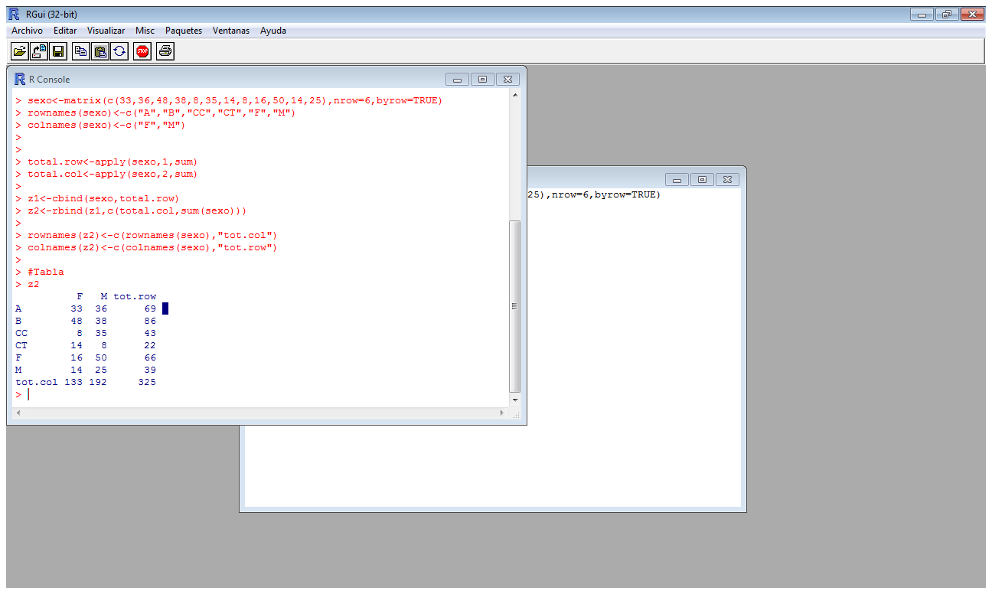
Análisis de Correspondencias Simple entre las variables: Licenciatura vs Género

Slide 65
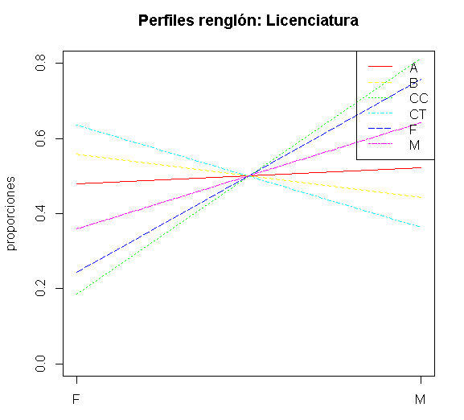
Perfiles renglón

Slide 66
Semejanzas
Barplot:

Slide 67
Perfiles Columna

Slide 68
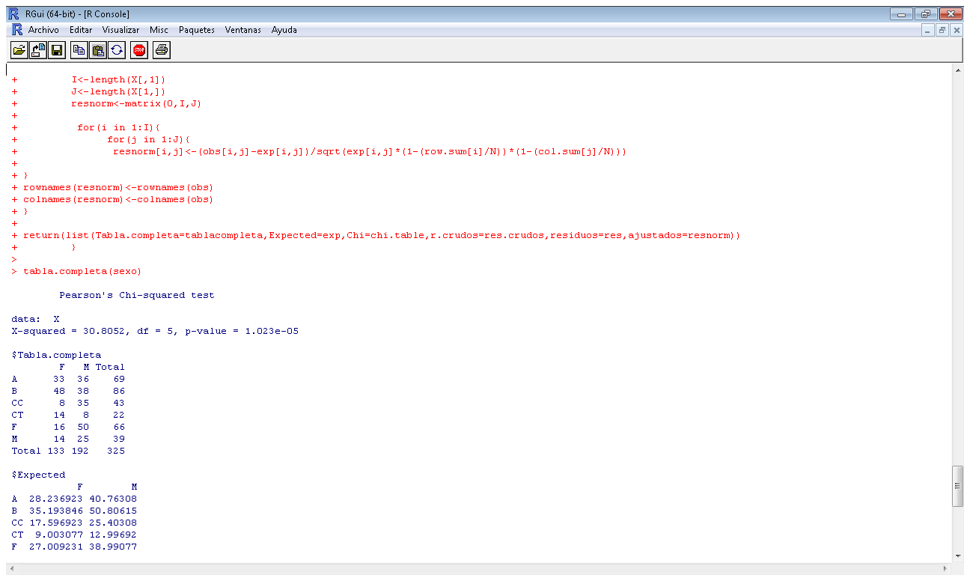
Asociación Renglón-Columna

Slide 69
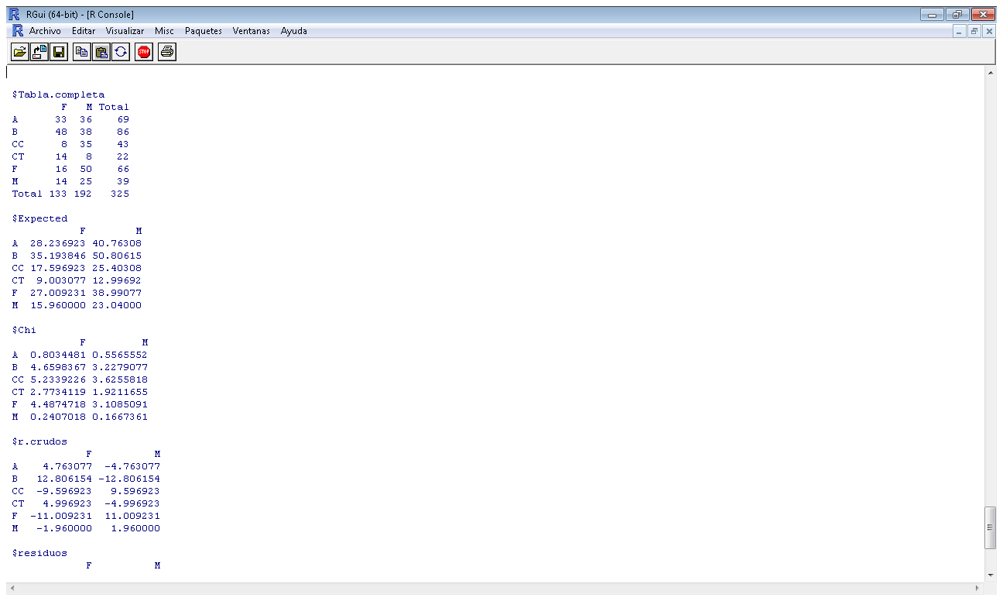
Análisis de Residuos
Residuos Crudos
Diferencias notables:
Sexo Femenino y Biología.
Sexo Masculino y Física.
Sexo Masculino y Ciencias de la Computación.
Sexo Femenino y Física.
Sexo Masculino y Biología.

Slide 70
Estadístico
En cuanto a los estadísticos de la prueba ji-cuadrada vemos que los más grandes son:
Sexo Femenino con Ciencias de la Computación, Biología y Física.
Sexo Masculino con Física, Biología y Ciencias de la Computación.

Slide 71
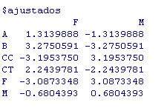
Residuos Ajustados
Sexo Femenino:
El residuo más grande pertenece a Biología aunque es muy parecido al de Física y Ciencias de la Computación, sin embargo, la correlación es negativa para éstos dos últimos
Sexo Masculino:
Los más grandes pertenecen a Biología y a Ciencias de la Computación. Aunque Biología la correlación es negativa.

Slide 72
CONCLUSIÓN:
Biología{Sexo Femenino
Física{Sexo Masculino
Ciencias de la Computación{Sexo Masculino

